Slide 1
整站scss设计
结一 (imweb)

Slide 2
why scss

Slide 3

变量
1、颜色
2、z-index层级

Slide 4
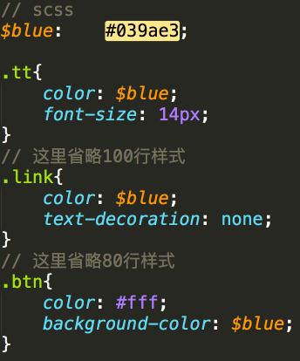
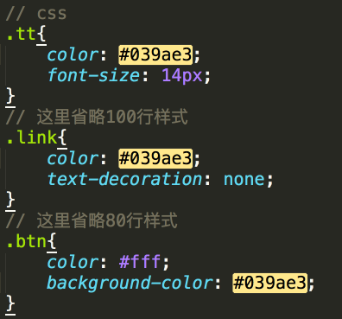
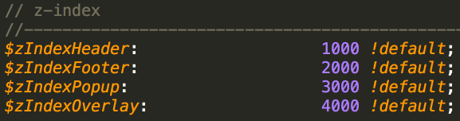

Slide 5
@import
告别css @import的鸡肋，让css真正走向模块化

Slide 6
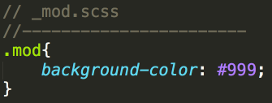
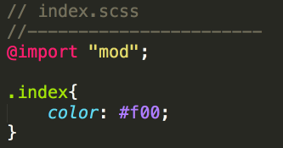
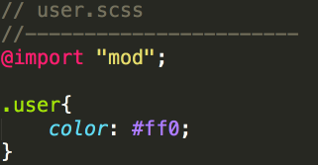
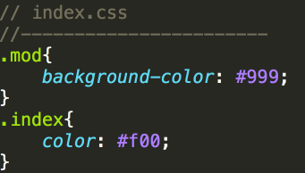
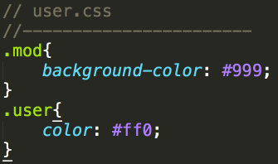

Slide 7
层级嵌套
层级嵌套，视觉更美观，管理更方便

Slide 8
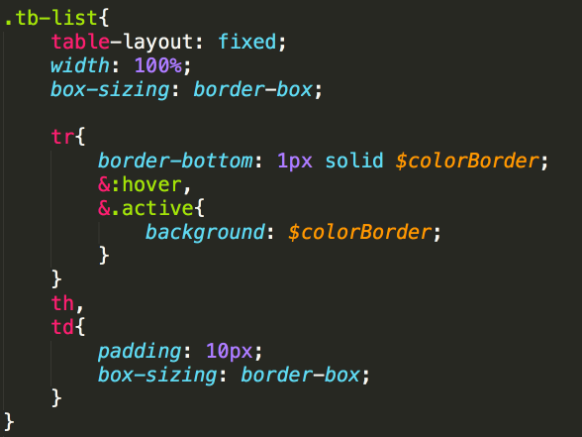

Slide 9
@mixin & %
充分利用代码片段

Slide 10
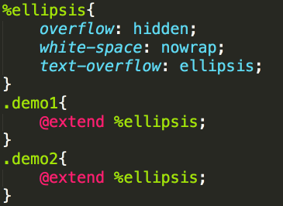
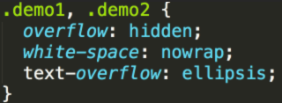

Slide 11
scss支持如何

Slide 12

1、是否支持css3
2、是否支持响应式
3、是否支持低端浏览器(ie6-8)

Slide 13
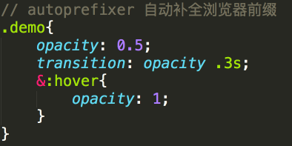
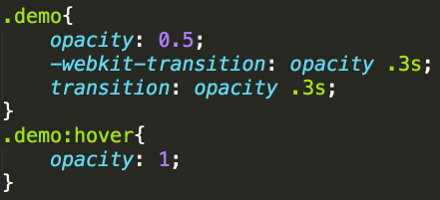

Slide 14
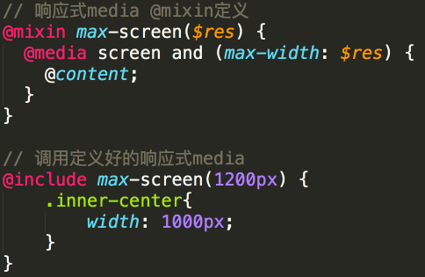
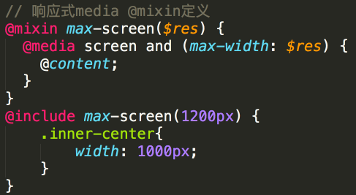
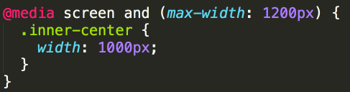

Slide 15
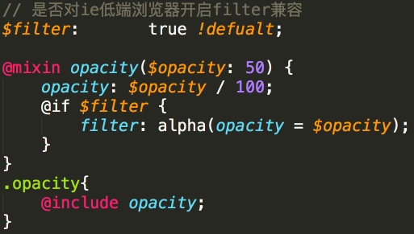
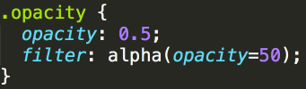

Slide 16


Slide 17
scss常见问题

Slide 18


scss如何入门
sass guide

Slide 19
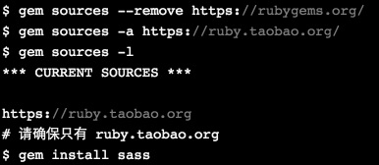
安装
https://rubygems.org被墙

Slide 20
版本
查看版本： sass -v
安装pre版本： gem install sass --pre
升级版本： gem update sass
卸载： gem uninstall sass

Slide 21
后缀名
filename.sass
filename.scss

Slide 22
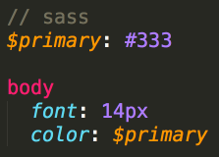
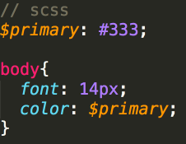

Slide 23
文件名
filename.scss
_filename.scss

Slide 24
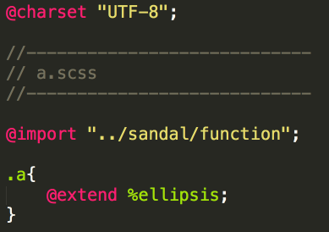
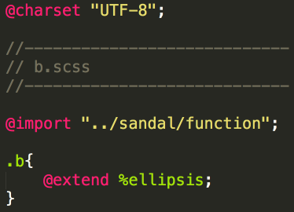
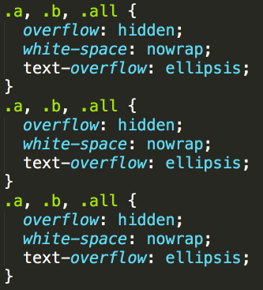
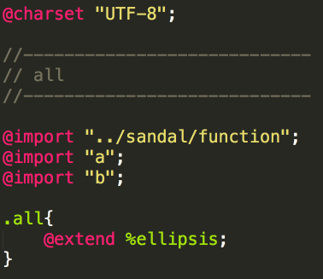

Slide 25
中文乱码
文件头部添加@charset "UTF-8";

Slide 26
@import
下划线及后缀名都可以省略
@import “_help.scss”;
@import “help”;

Slide 27
变量
$color: #fff;
$color: #fff !defalut;
$color: #fff !global;

Slide 28
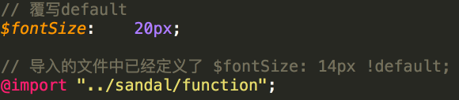
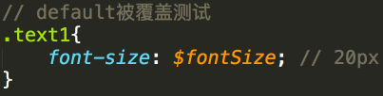
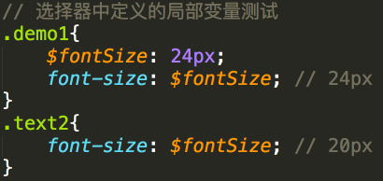
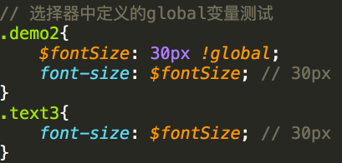

Slide 29
@mixin 和 %
@mixin：可传递参数，生成样式拷贝
%： 无参数，生成样式提升到css文件头部组合申明

Slide 30
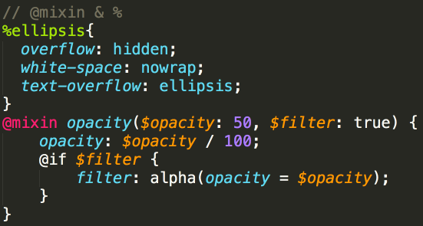
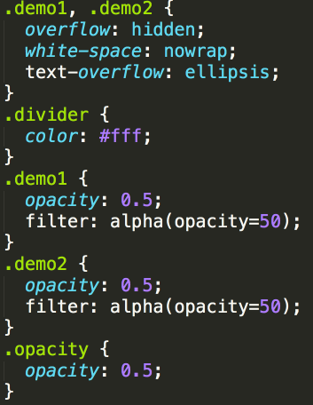
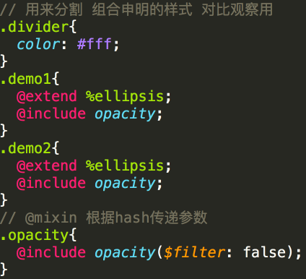

Slide 31
@extend
@extend .class
@extend %placeholder

Slide 32
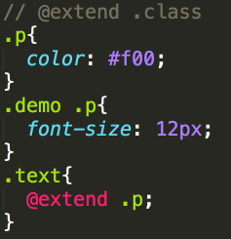
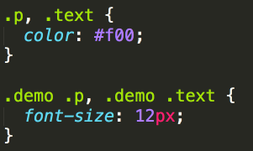

Slide 33
图片路径
以最终生成的css文件路径为准

Slide 34
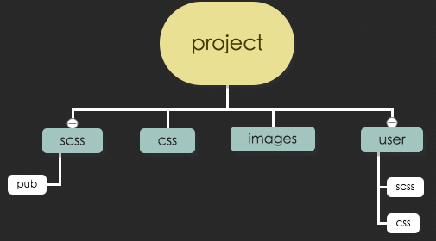
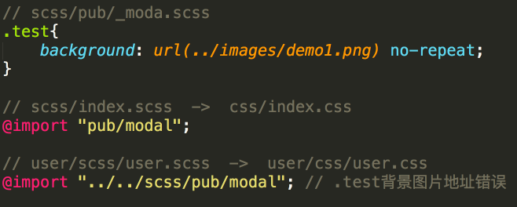

Slide 35
调试
开启sourcemap(sass 3.3+)
1、编译生成sourcemap文件
2、浏览器开启sourcemap调试

Slide 36
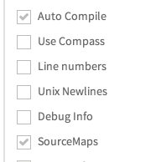
生成sourcemap
SASS命令行
编译工具，koala/prepros

Slide 37
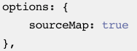
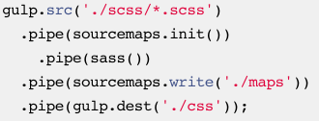
生成sourcemap
grunt-sass
gulp-sass, gulp-sourcemaps

Slide 38
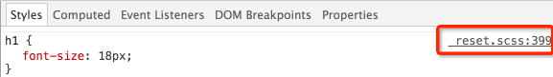

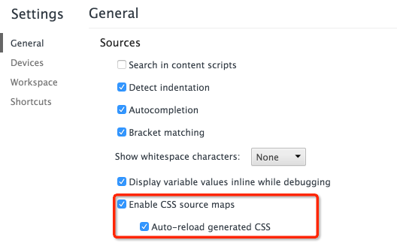
浏览器开启sourcemap调试
chrome

Slide 39
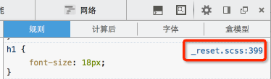
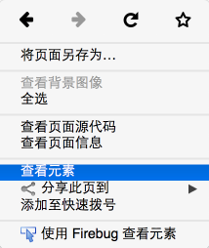
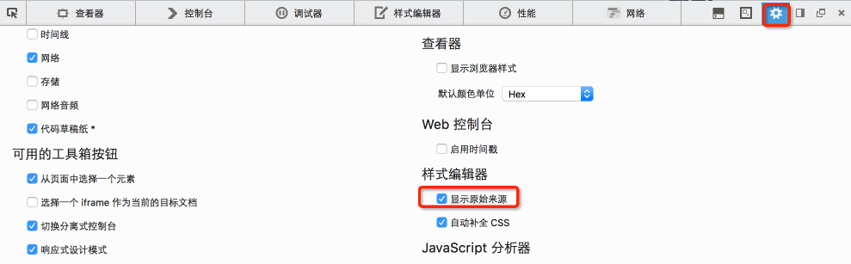
浏览器开启sourcemap调试
firefox

Slide 40


Slide 41
制定scss规范

Slide 42

1、所有导入文件以 _ 开头
2、可覆盖变量定义时加上 !default
3、变量及@function采用驼峰式命名
4、@mixin，%采用中划线命名
5、@mixin中参数有默认值的放在没有默认值前面
6、模块文件的变量在模块文件头部申明
7、如需@extend，请先设计成%

Slide 43
scss文件组织管理

Slide 44
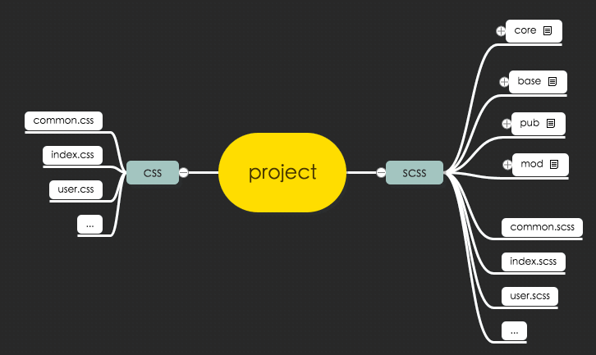
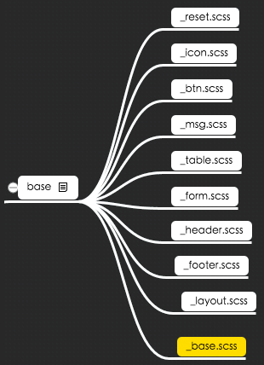
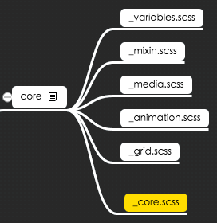
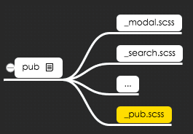
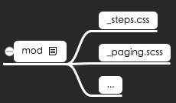
组织全览

Slide 45
common.scss

Slide 46
公用库设计

Slide 47
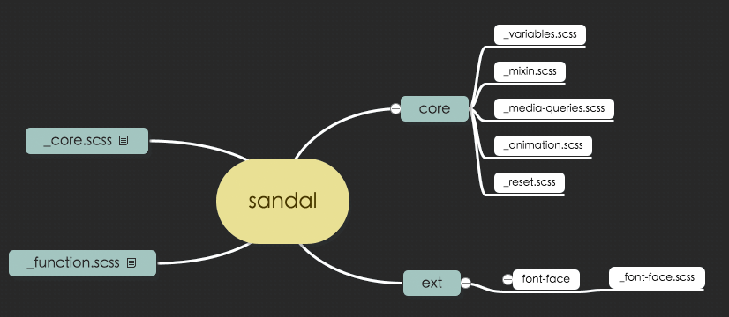
sandal

Slide 48
组件设计

Slide 50





_steps.scss
编码声明
文件说明
结构注释
变量声明
导入依赖
样式代码

Slide 51


Slide 52

谢谢
qq群：78142855, 65581022, 1041263

